Slide 2

QUẢN LÝ BÁN HÀNG
Nhóm 6.2.
Thành viên:
Mai Văn Đăng - 20225699
Hoàng Hương Giang - 20225619
Nguyễn Hữu Trường Giang - 20225711
Bùi Thu Trang - 20225938
Nguyễn Thị Huyền Trang - 20225674

Slide 3
NỘI DUNG
Mô tả bài toán
Xây dựng mô hình lớp
Thiết kế cơ sở dữ liệu
Các tính chất OOP
Công nghệ sử dụng
Demo

Slide 4
Mô tả bài toán
Xây dựng một hệ thống quản lý thông tin bán hàng cơ bản, bao gồm các chức năng như: quản lý sản phẩm, quản lý đơn hàng, nhà cung cấp, nhân viên, khách hàng, thống kê và báo cáo…
Các chức năng chính:
1.1. Quản lý sản phẩm:
Cho phép thêm, sửa, xóa và tìm kiếm thông tin sản phẩm dễ dàng
Phân loại sản phẩm theo danh mục
Theo dõi số lượng sản phẩm còn lại
Hiển thị chi tiết thông tin sản phẩm
1.2. Quản lý khách hàng
Thêm mới, chỉnh sửa hoặc xóa thông tin khách hàng khi cần
Theo dõi lịch sử mua hàng của khách
Tính toán giá trị mua hàng tích lũy hoặc số nợ của khách hàng
Phân loại khách hàng theo nhóm

Slide 5
Mô tả bài toán
Các chức năng chính:
1.3. Quản lý đơn hàng
Tạo mới, chỉnh sửa hoặc xóa đơn hàng.
Dễ dàng tìm kiếm và hiển thị thông tin chi tiết của từng đơn hàng.
Cập nhật trạng thái đơn hàng, ví dụ: chờ xác nhận, đang giao, đã hoàn thành.
1.4. Quản lý nhà cung cấp
Thêm, sửa, xóa và tìm kiếm thông tin nhà cung cấp.
Theo dõi sản phẩm mà từng nhà cung cấp đã cung cấp, giúp quản lý nguồn hàng tốt hơn.
1.5. Quản lý nhân viên
Quản lý thông tin nhân viên, bao gồm việc thêm, sửa hoặc xóa dữ liệu.
Tìm kiếm thông tin nhân viên nhanh chóng.
Theo dõi các đơn hàng mà nhân viên xử lý
1.6. Thống kê và báo cáo
Thống kê doanh thu, số lượng sản phẩm bán ra, số lượng khách hàng theo các tiêu chí,...

Slide 6
2. Xây dựng mô hình lớp
Các lớp chính
Sản phẩm:
Thuộc tính: mã sản phẩm, tên sản phẩm, giá gốc, giá bán, số lượng tồn kho, nhà cung cấp, danh mục, mô tả, ảnh
Khách hàng:
Thuộc tính: mã khách hàng, tên khách hàng, địa chỉ, số điện thoại, email, số tiền đã mua, số tiền nợ, loại khách hàng
Đơn hàng:
Thuộc tính: mã đơn hàng, khách hàng, sản phẩm thuộc đơn hàng, số lượng sản phẩm, số tiền, phương thức thanh toán, trạng thái thanh toán, trạng thái đơn hàng
Nhà cung cấp:
Thuộc tính: mã nhà cung cấp, tên nhà cung cấp, địa chỉ, mô tả
Nhân viên:
Thuộc tính: mã nhân viên, tên nhân viên, ngày sinh, địa chỉ, số điện thoại, email, chức vụ, lương

Slide 7
2. Xây dựng mô hình lớp
Quan hệ giữa các lớp chính:
Sản phẩm - Nhà cung cấp:
=> quan hệ N - 1
Sản phẩm - Đơn hàng:
=> quan hệ N - N
Khách hàng - Đơn hàng:
=> quan hệ 1 - N
Đơn hàng - Nhân viên:
=> quan hệ N - 1

Slide 8
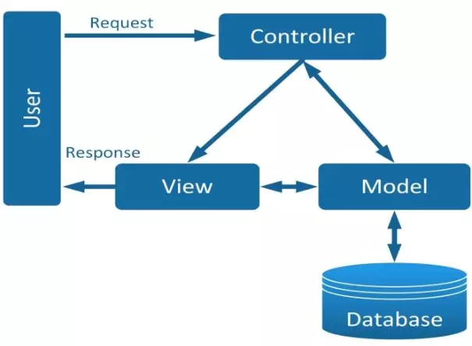
2. Xây dựng mô hình lớp
Kiến trúc hệ thống
Service
Repository
Notes:
Đầu tiên là Request từ người dùng được gửi từ client đến server (đến controller)
Sau đó Controller dựa vào yêu cầu của người dùng tiến hành giao tiếp với Model (thông qua service) để lấy data từ database (thông qua repository)
Cuối cùng Controller gửi dữ liệu vừa lấy được về View và hiển thị ra cho người dùng trên trình duyệt
Model: Nó bao gồm tất cả dữ liệu và logic liên quan của nó.
View: Trình bày dữ liệu cho người dùng hoặc xử lý tương tác của người dùng.
Controller: Là phần quan trọng nhất trong mô hình, nó liên kết phần Model và View.

Slide 9
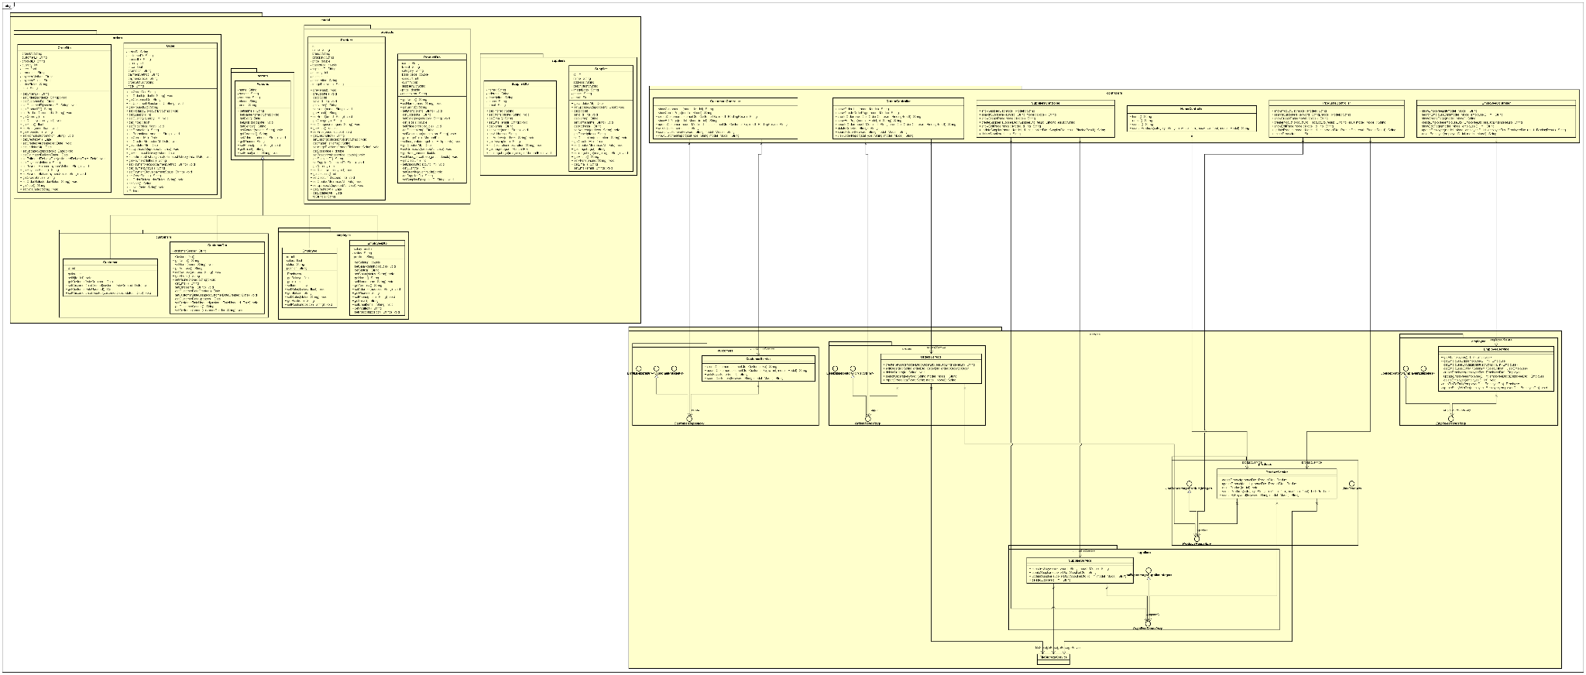
2. Xây dựng mô hình lớp
Sơ đồ lớp

Slide 10
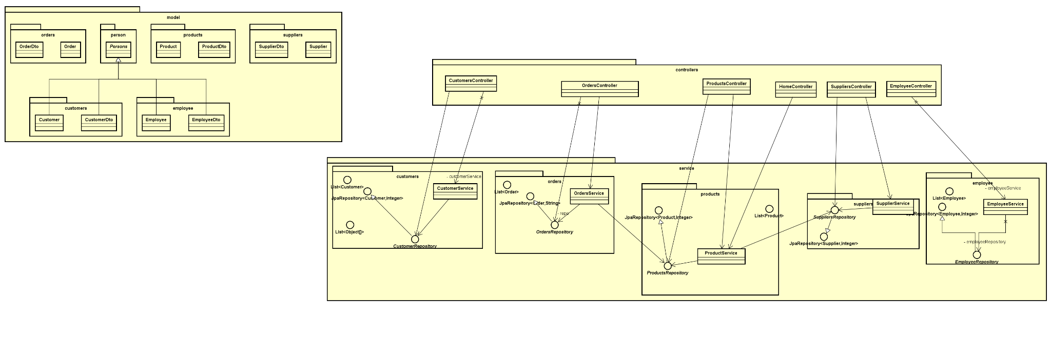
2. Xây dựng mô hình lớp
Sơ đồ lớp

Slide 11
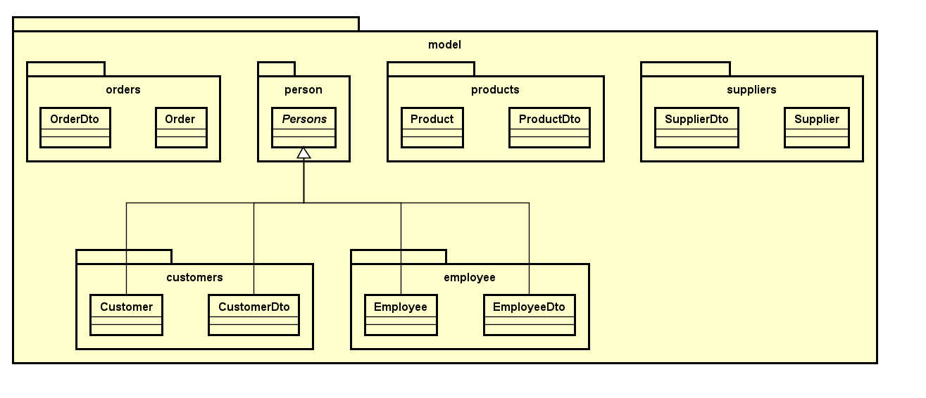
2. Xây dựng mô hình lớp
Sơ đồ lớp

Slide 12
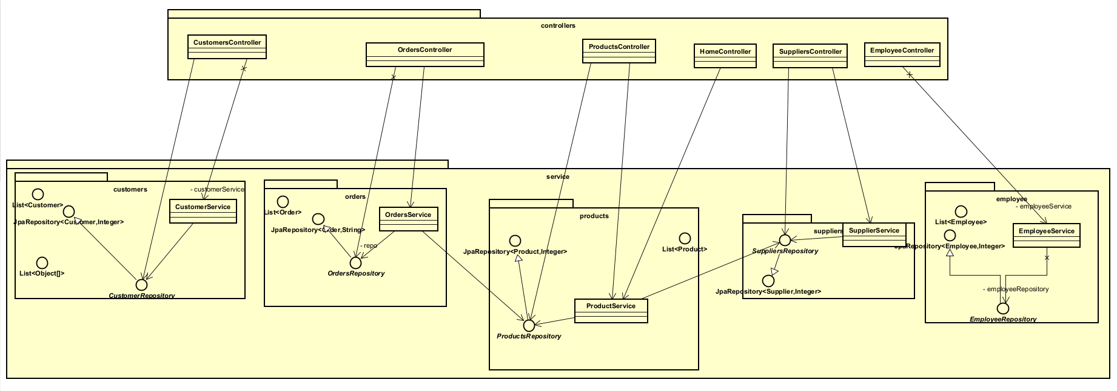
2. Xây dựng mô hình lớp
Sơ đồ lớp

Slide 13
2. Xây dựng mô hình lớp
Các phương thức chính
Quản lý sản phẩm: Thêm, sửa, xóa, tìm kiếm sản phẩm
Quản lý khách hàng: Thêm, sửa, xóa, tìm kiếm khách hàng
Quản lý đơn hàng: Thêm, sửa, xóa, tìm kiếm đơn hàng
Quản lý nhà cung cấp: Thêm, sửa, xóa, tìm kiếm nhà cung cấp
Quản lý nhân viên: Thêm, sửa, xóa, tìm kiếm nhân viên
Thống kê theo các tiêu chí

Slide 14
3. Thiết kế Cơ sở dữ liệu
Các thực thể chính:
Sản phẩm: Thông tin về sản phẩm (mã sản phẩm, tên sản phẩm, giá gốc, giá bán, số lượng tồn kho, nhà cung cấp, danh mục, mô tả, ảnh)
Khách hàng: Thông tin về khách hàng (mã khách hàng, tên khách hàng, địa chỉ, số điện thoại, email, số tiền đã mua, số tiền nợ, loại khách hàng)
Đơn hàng: Thông tin về đơn hàng (mã đơn hàng, khách hàng, sản phẩm thuộc đơn hàng, số lượng sản phẩm, số tiền, phương thức thanh toán, trạng thái thanh toán, trạng thái đơn hàng)
Nhà cung cấp: Thông tin về nhà cung cấp (mã nhà cung cấp, tên nhà cung cấp, địa chỉ, mô tả)
Nhân viên: Thông tin về nhân viên (mã nhân viên, tên nhân viên, ngày sinh, địa chỉ, số điện thoại, email, chức vụ, lương)

Slide 15
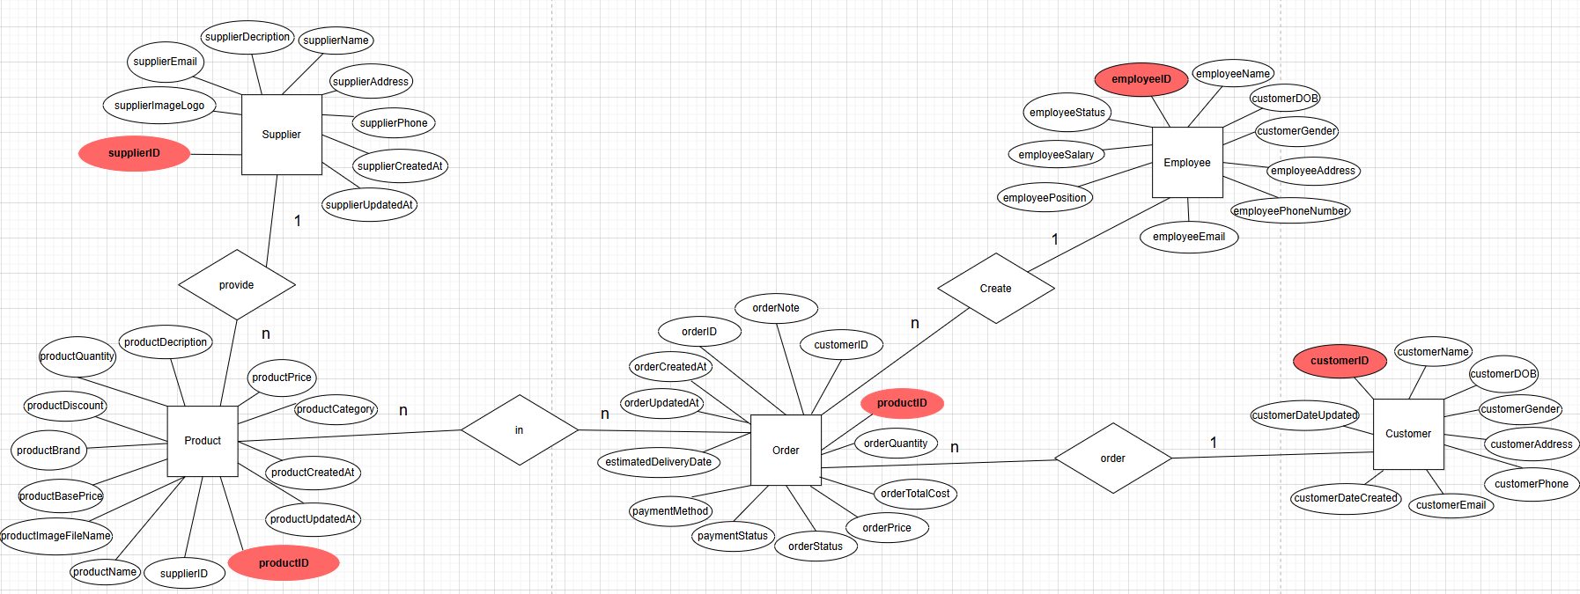
3. Thiết kế Cơ sở dữ liệu
Sơ đồ ERD

Slide 16
4. Các tính chất OOP
Tính kế thừa:
Class customer, class employee kế thừa từ class person
Tính đa hình:
service (create, delete, edit)
Ghi đè các phương thức cho các thuộc tính kế thừa
Tính đóng gói
Sử dụng các từ khóa truy cập (access modifiers), điều khiển khả năng nhìn thấy của biến và phương thức trong một lớp (biến private, method public)
Phương thức getter, setter
Tính trừu tượng
Implement interfaces: repository

Slide 17


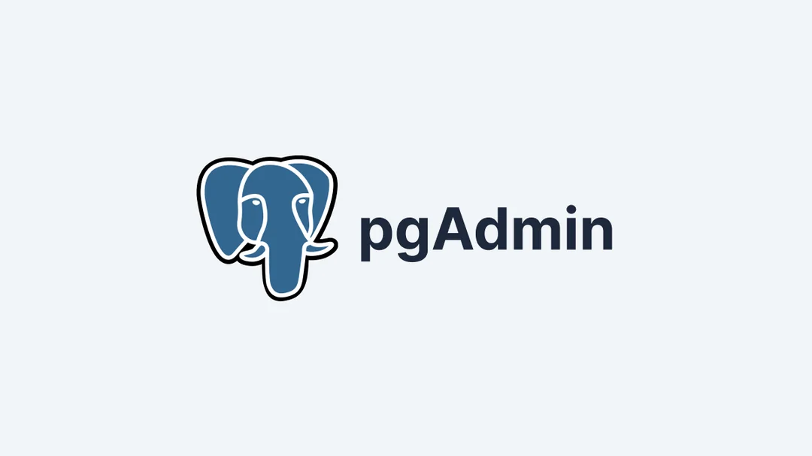
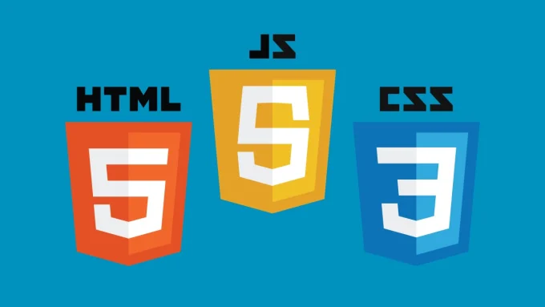
5. Công nghệ sử dụng

Slide 18
6. Demo

Slide 19
THANK YOU !

